Slide 1

^{PREZENTACJA DLA KLASY 1 SP}
^{DO LEKCJI 14}
DLACZEGO WODA JEST TAK WAŻNA?

Slide 2
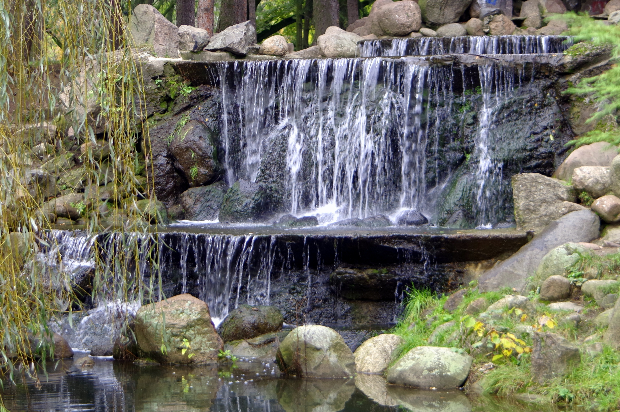

^{DLACZEGO WODA JEST TAK WAŻNA?}

Slide 3
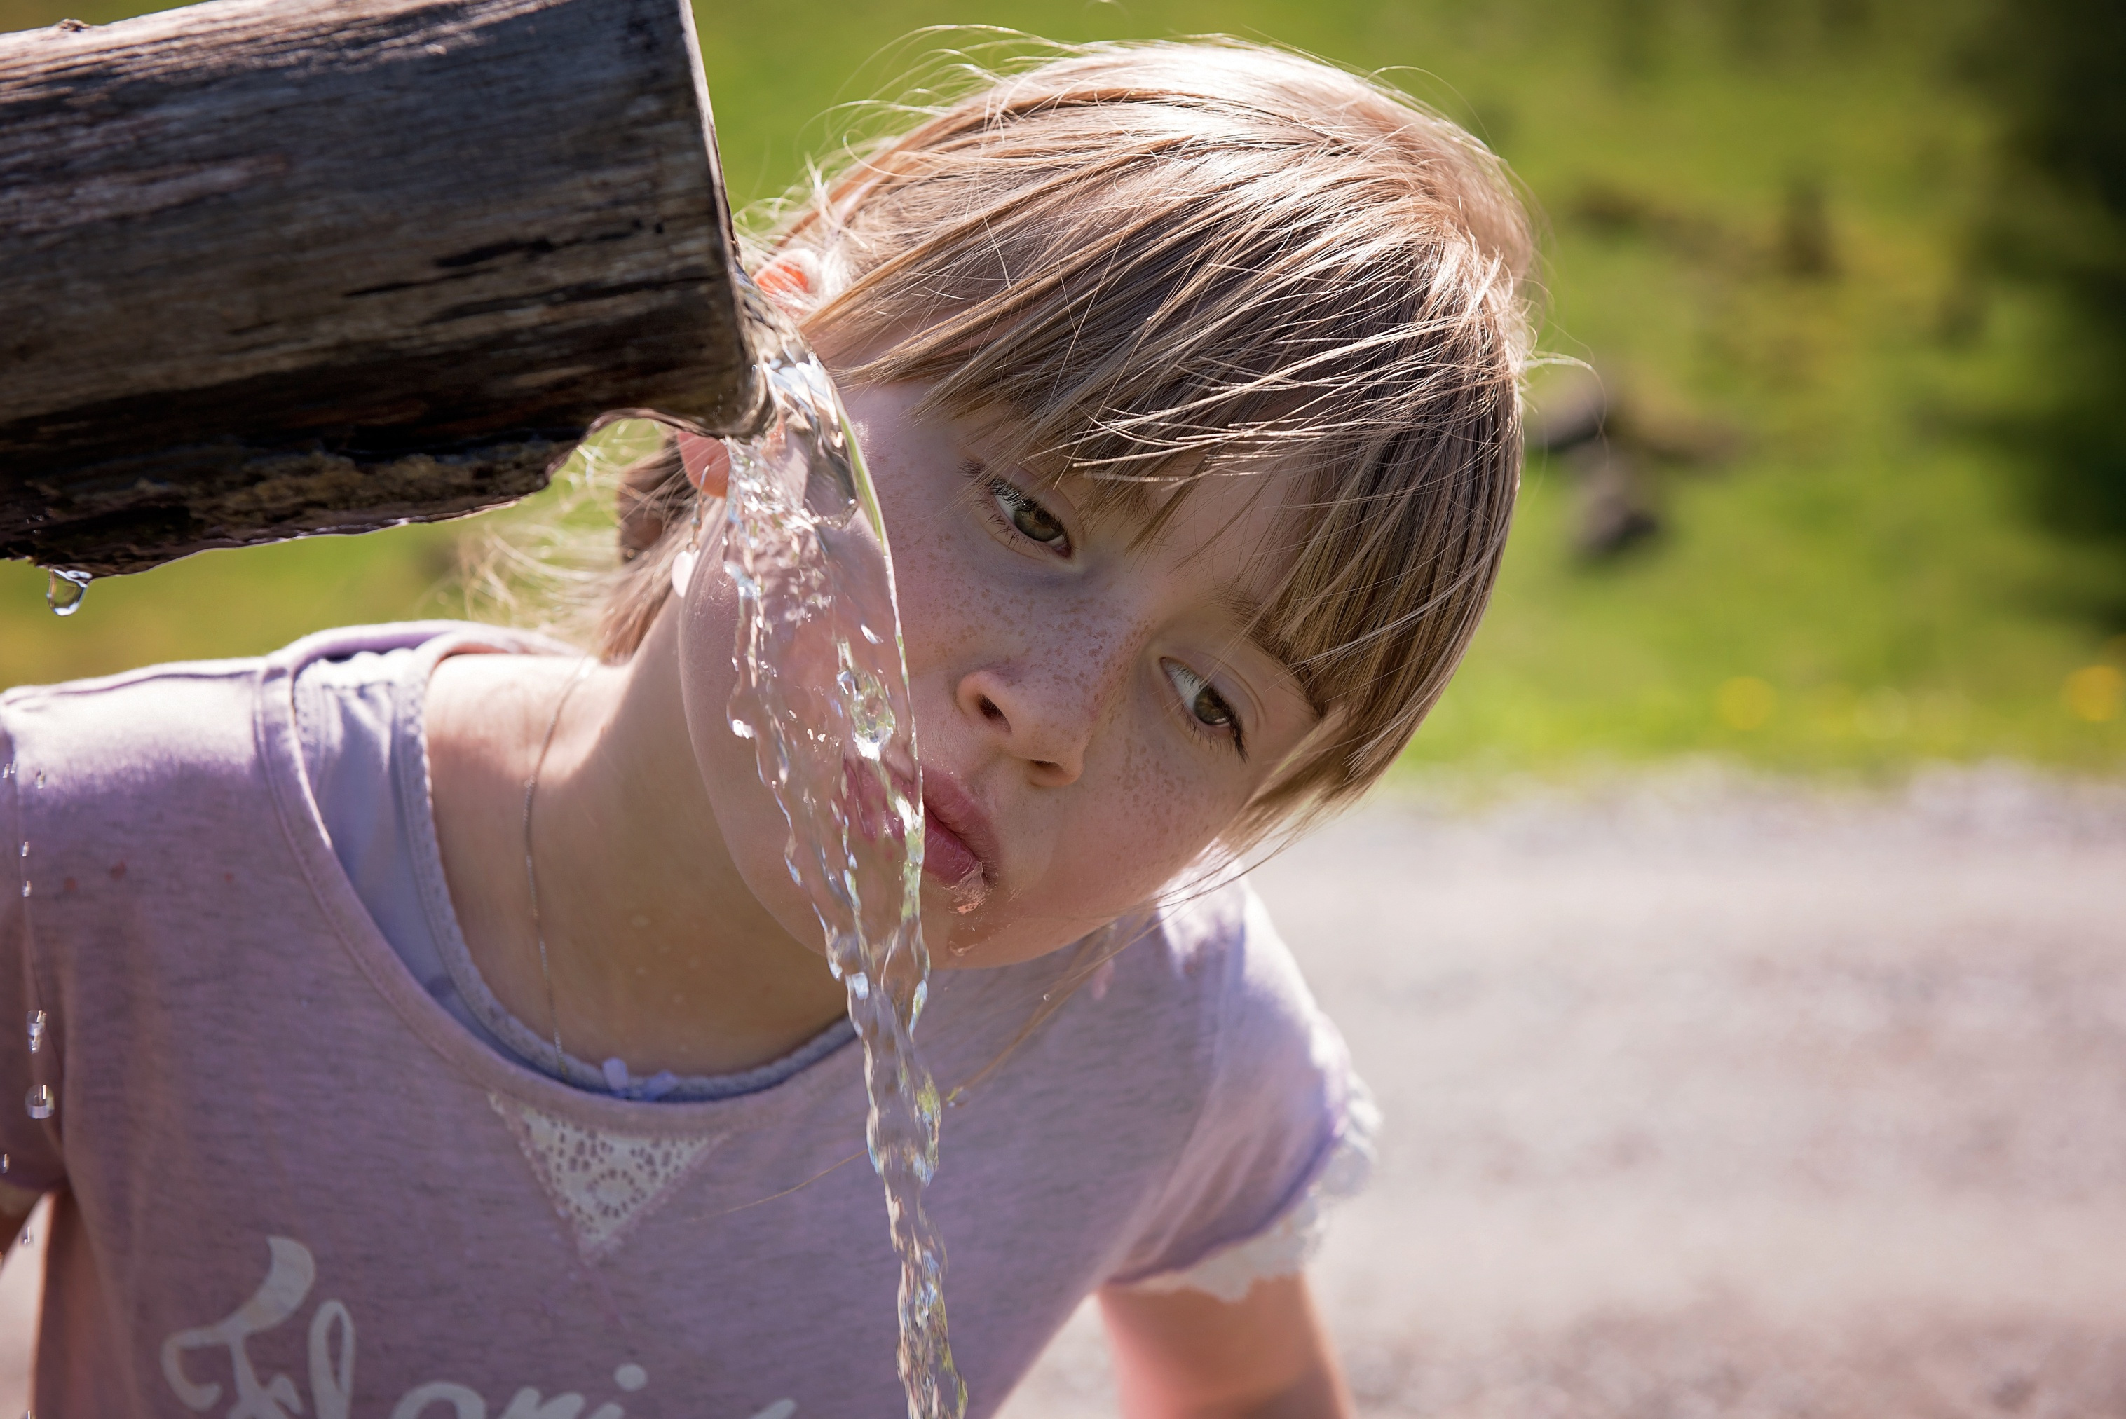
Gasi pragnienie.
1

Slide 4
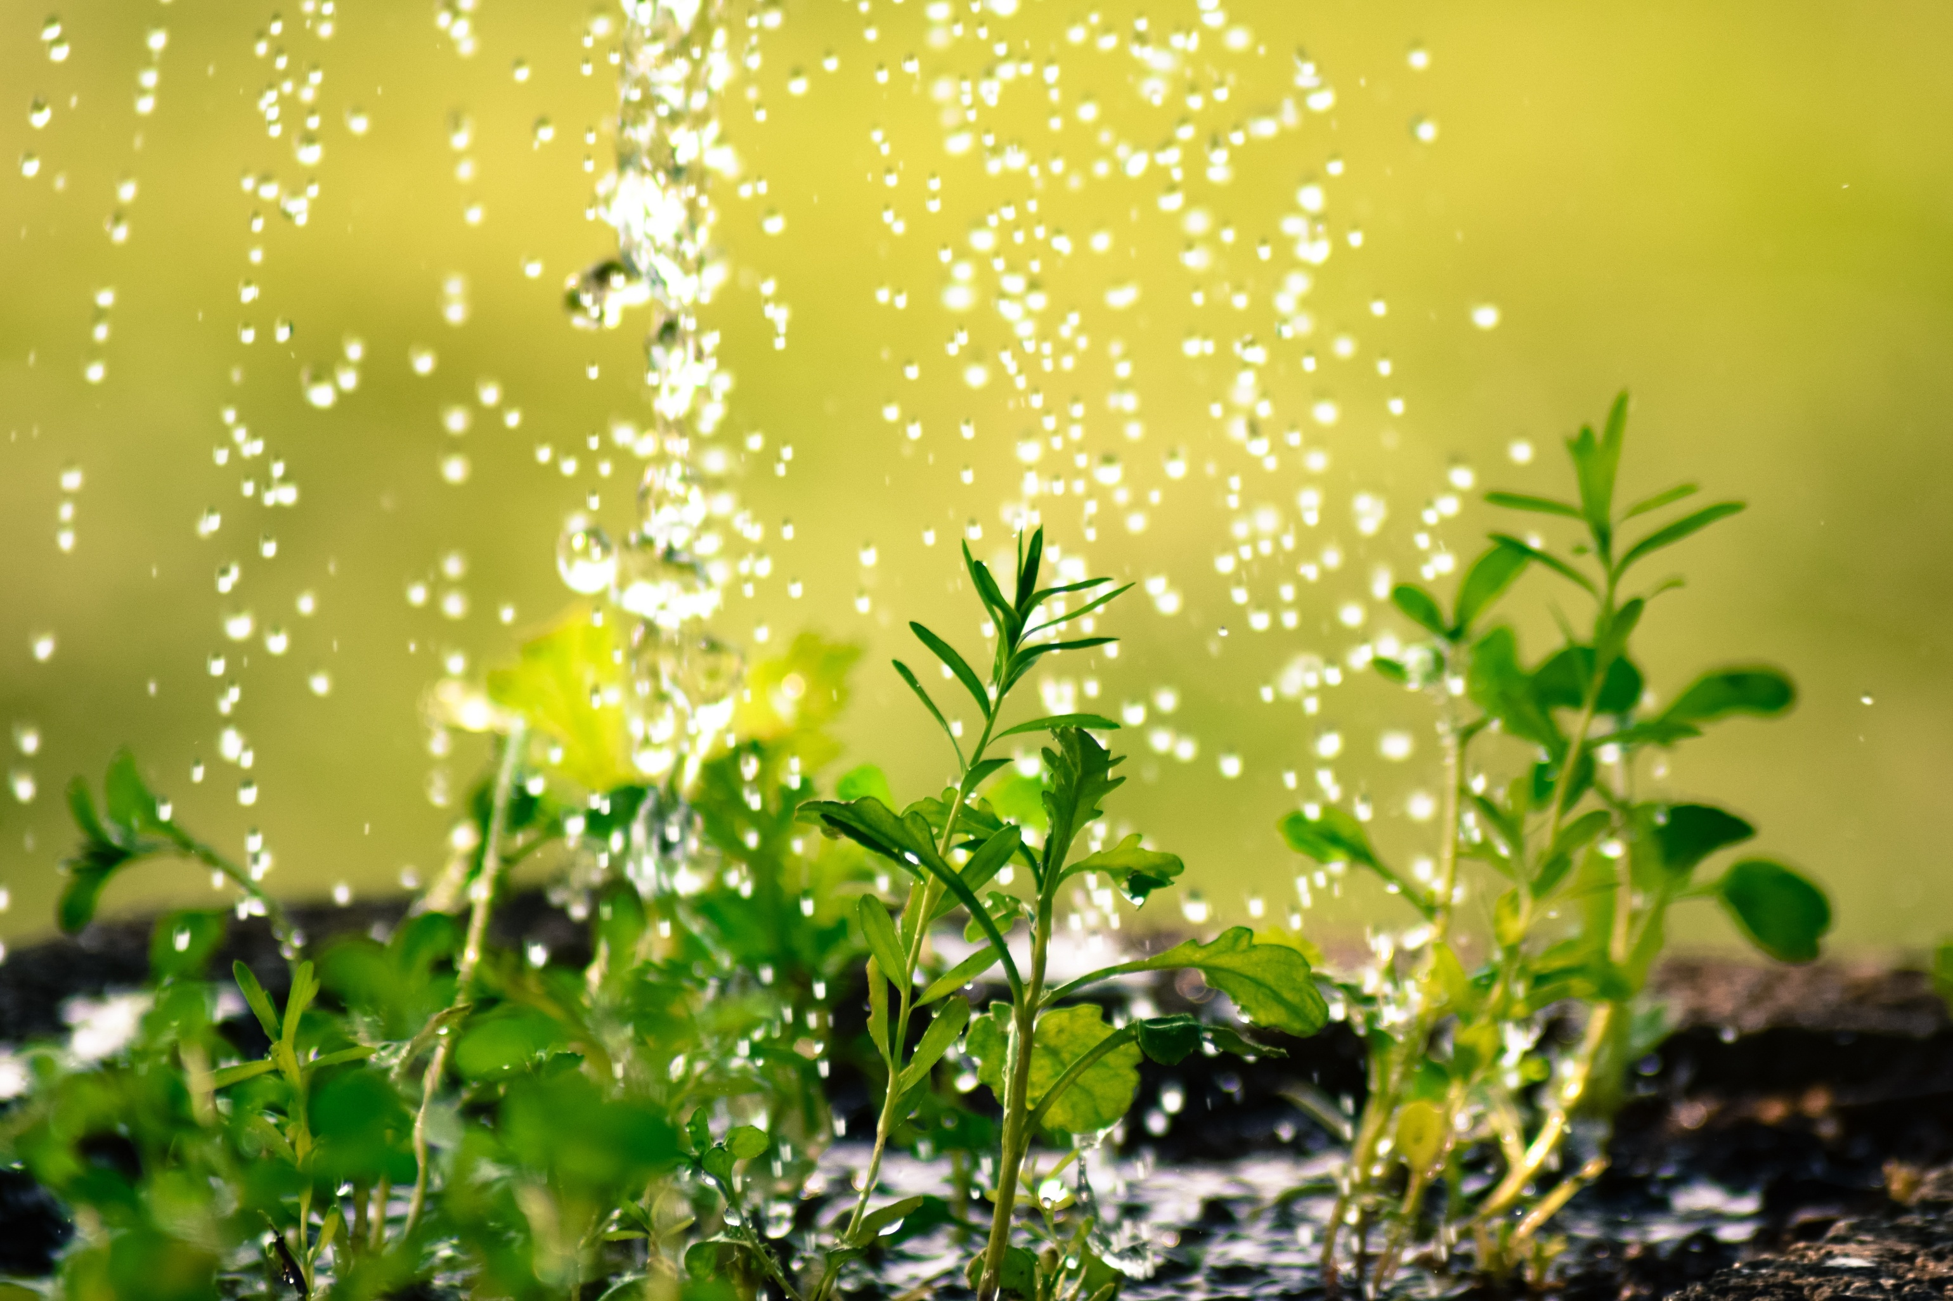
Umożliwia wzrost roślin.
2

Slide 5
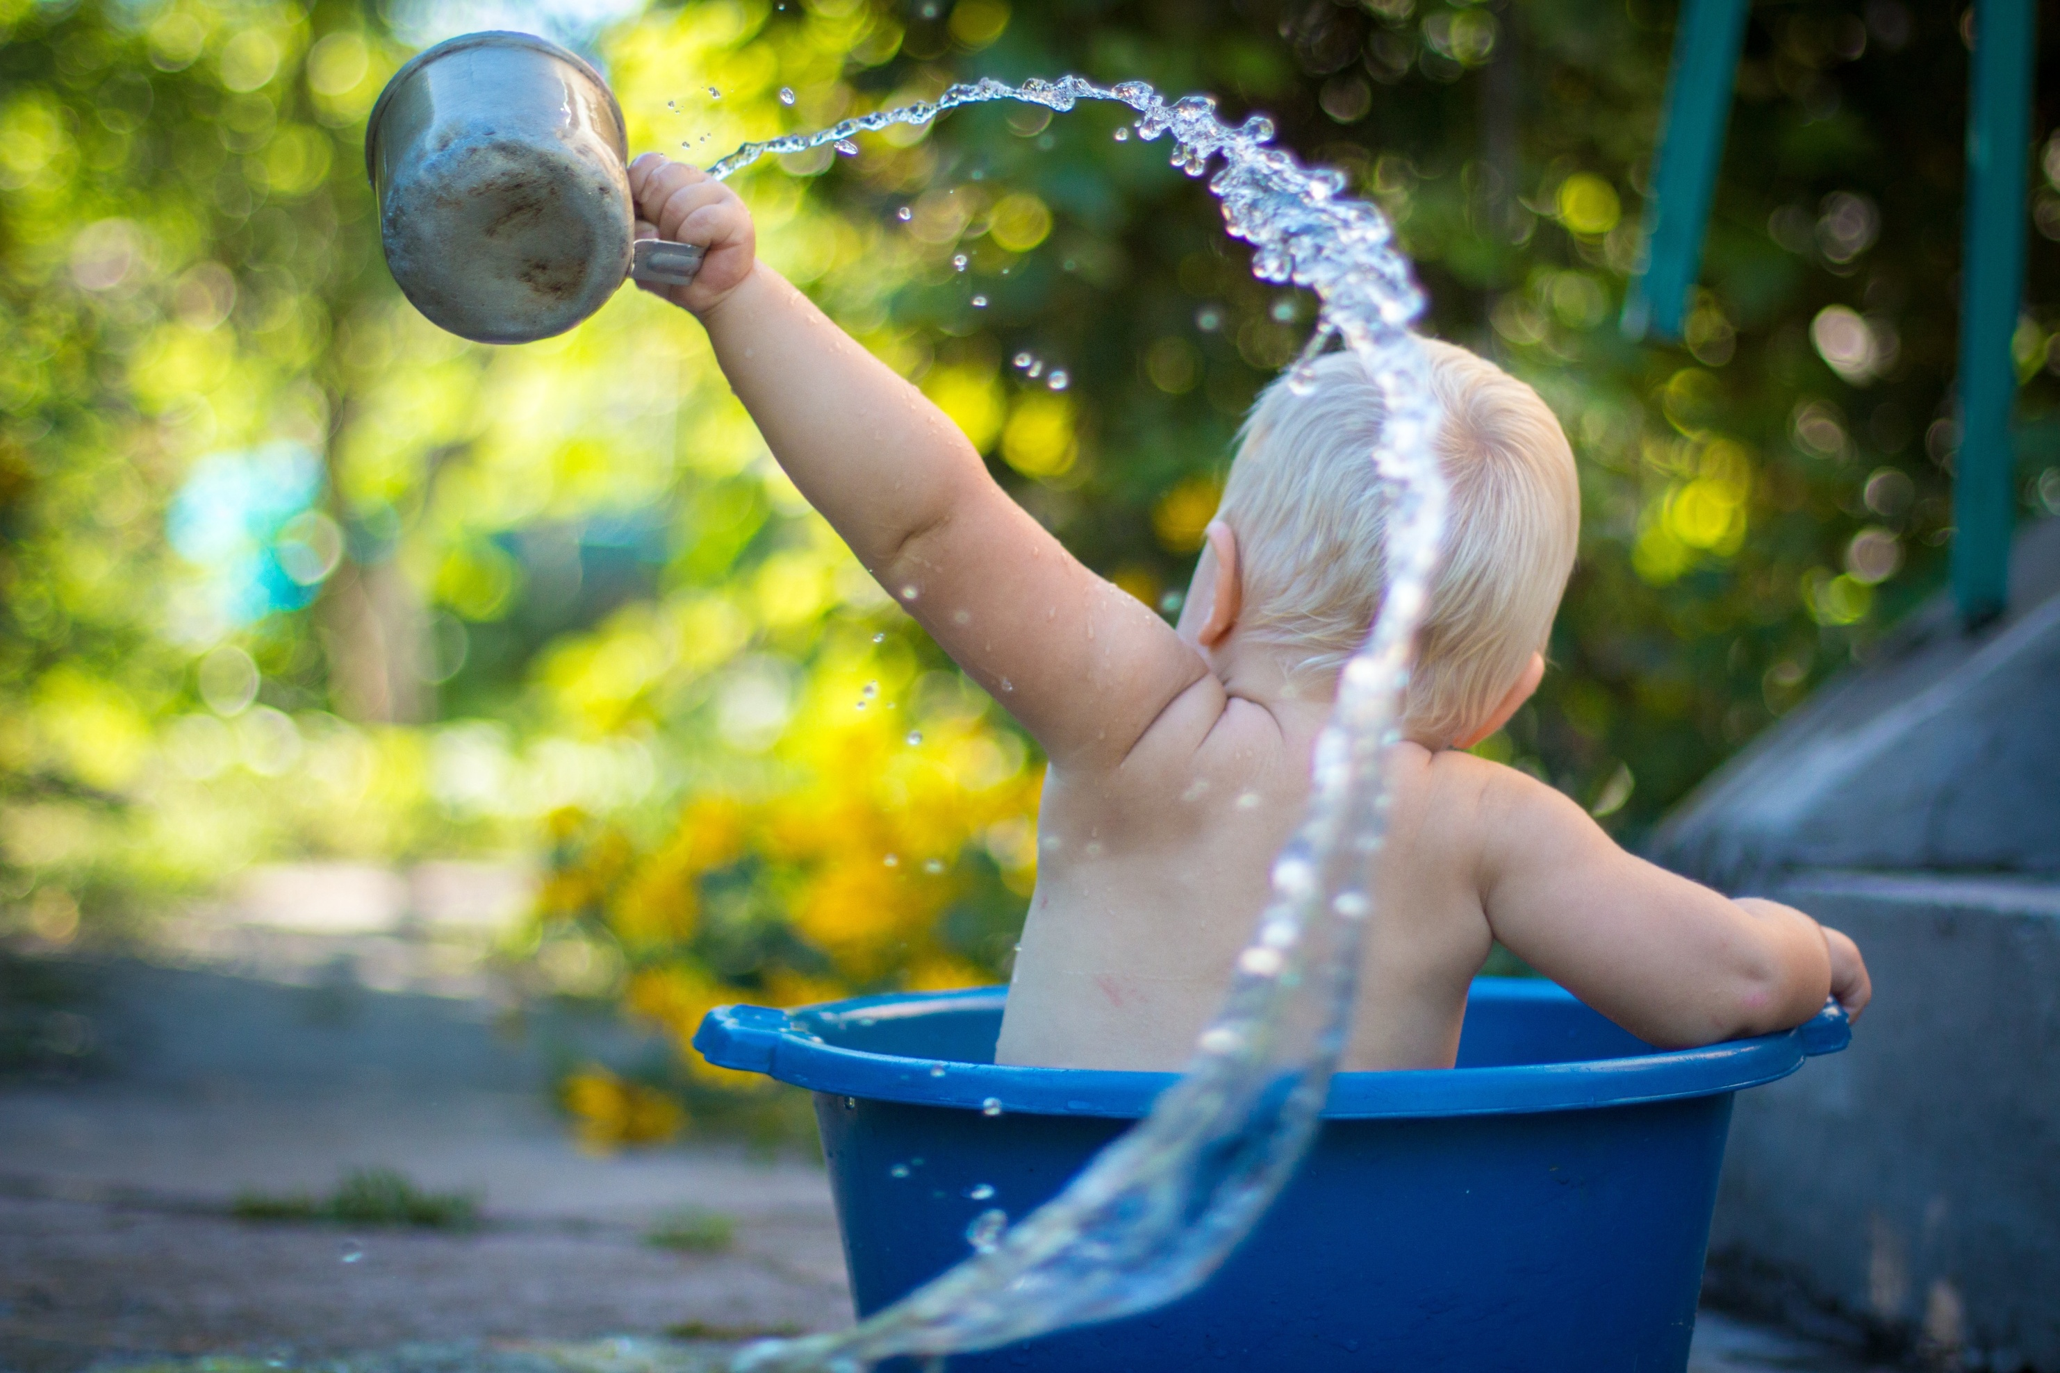
Obmywa nasze ciało.
3

Slide 6
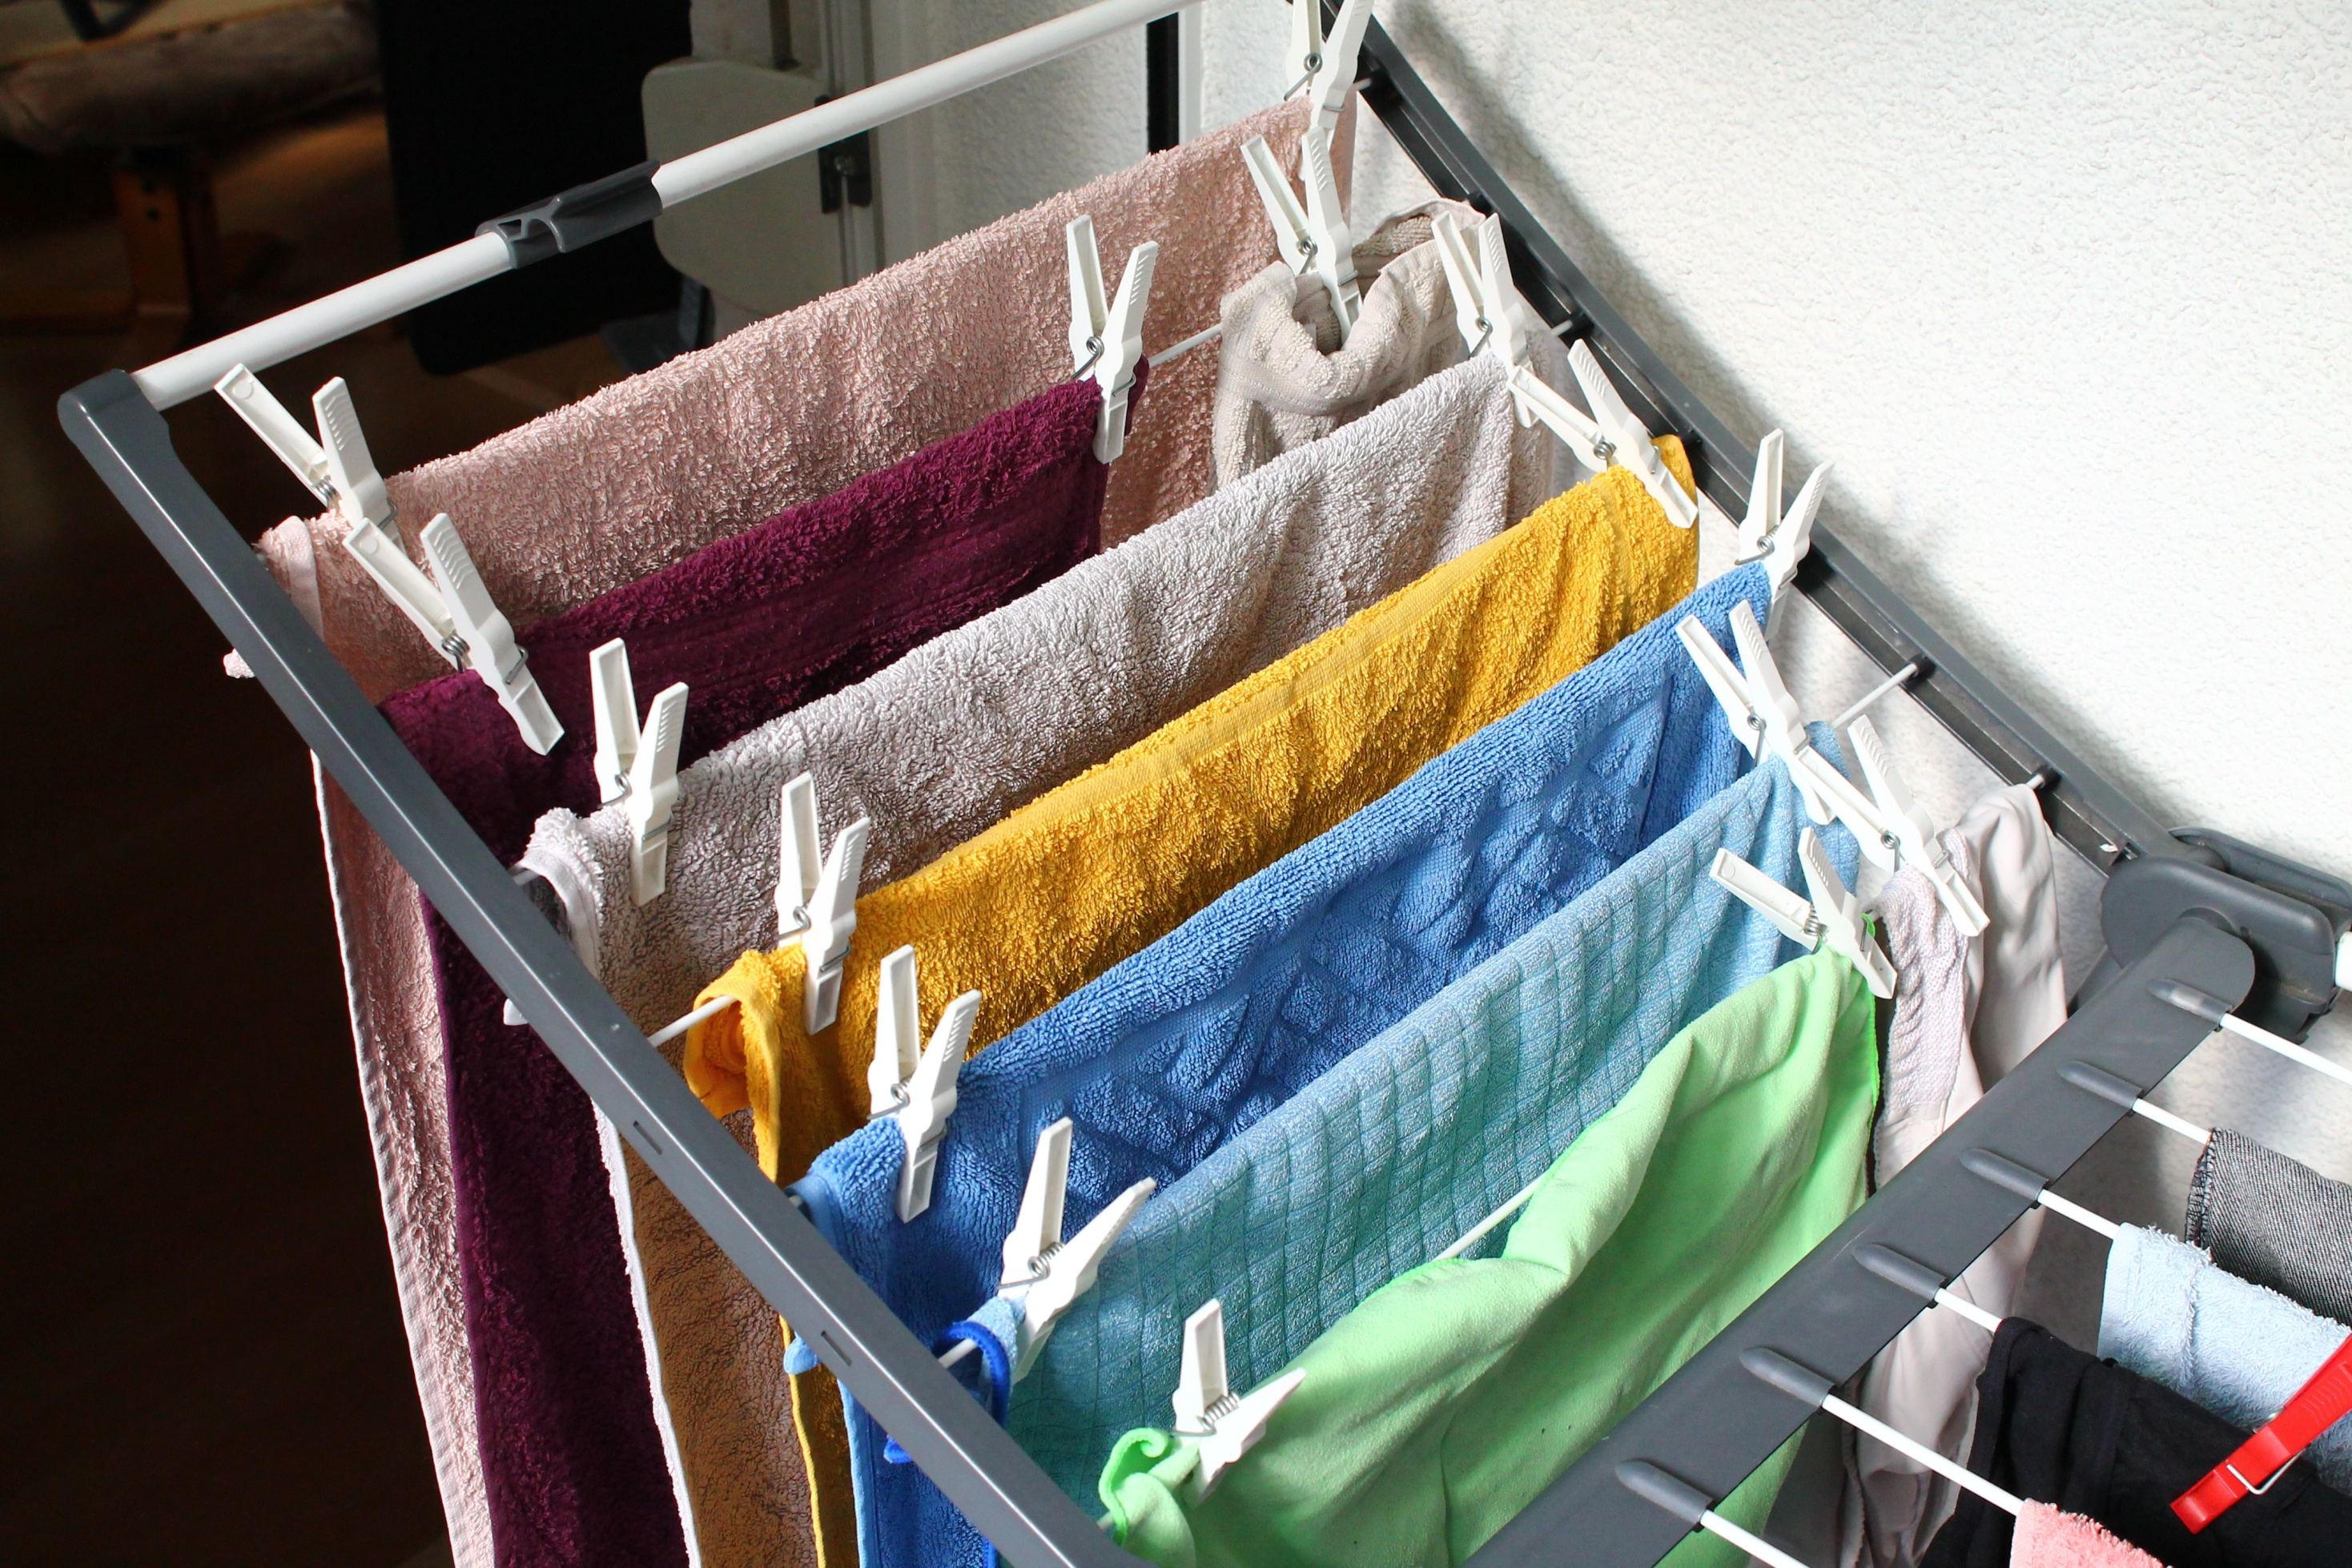
Oczyszcza brudne ubrania.
4

Slide 7
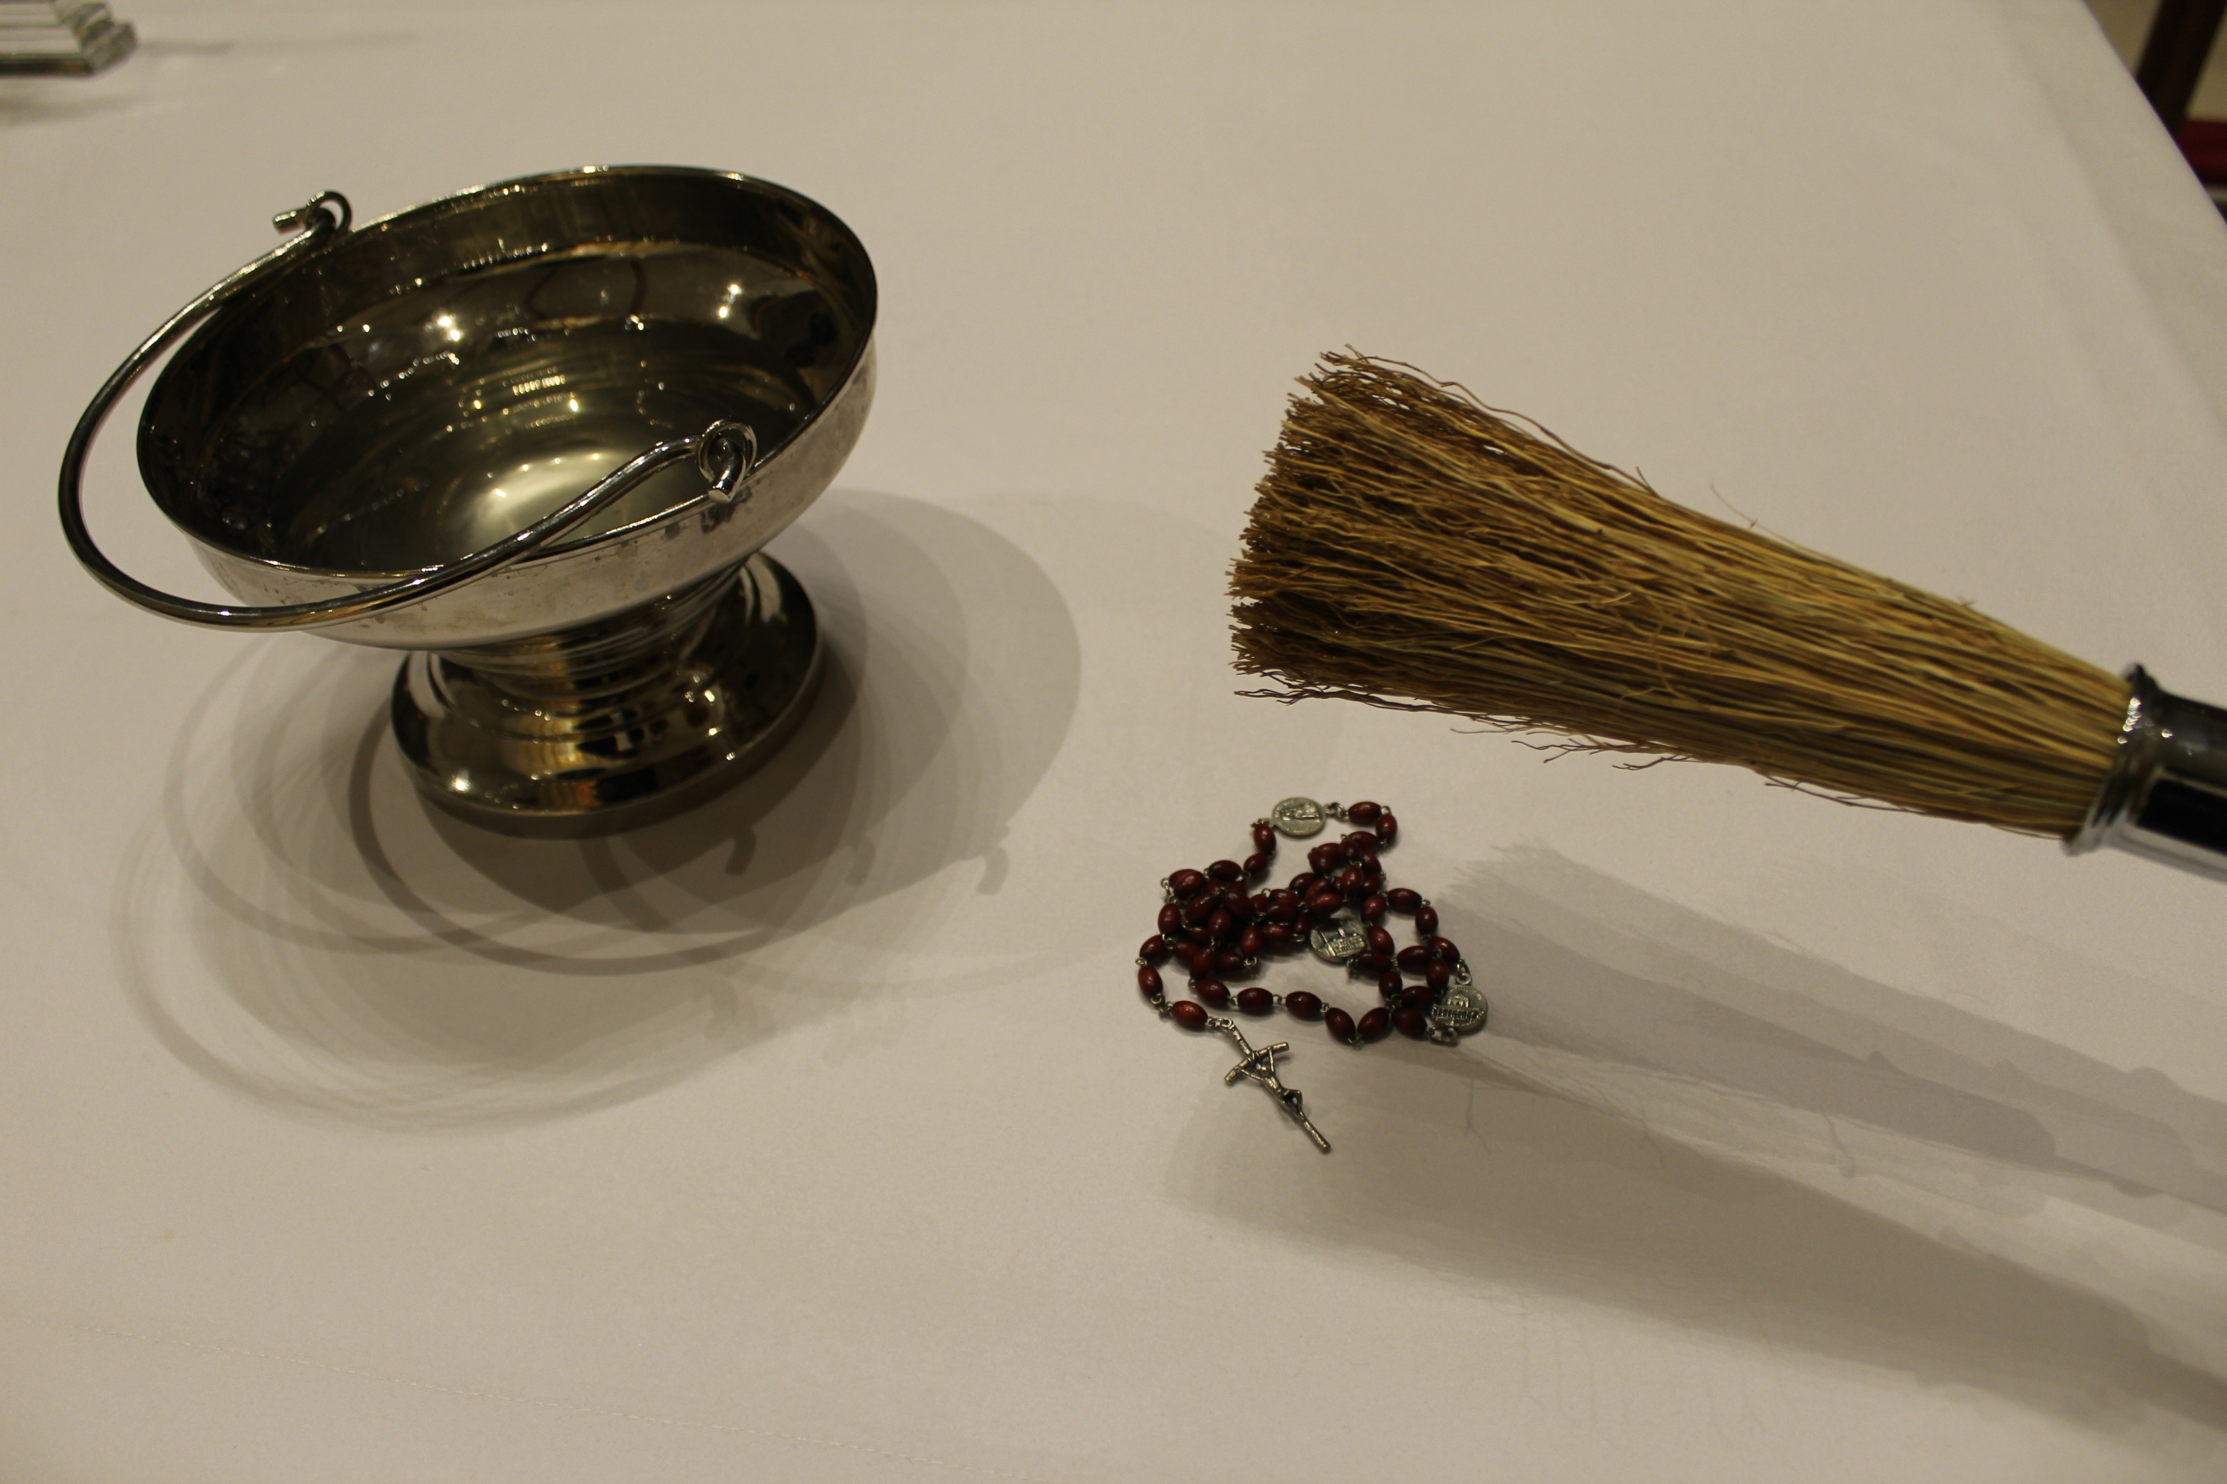
W kościele używana jest do święcenia.
5

Slide 8
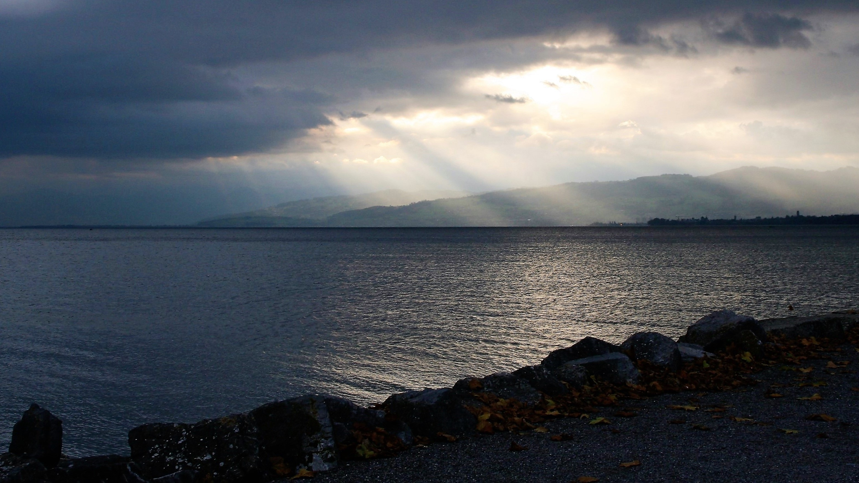
Pan Bóg podarował ludziom wodę, aby im służyła
i podtrzymywała życie.
6

Slide 9
^{BIBLIOGRAFIA}
Jesteśmy w rodzinie Pana Jezusa. Podręcznik dla klasy pierwszej szkoły podstawowej, red. ks. prof. J. Szpet, D. Jackowiak. Wydawnictwo Święty Wojciech, Poznań 2012, s. 36-37.
^{Jesteśmy w rodzinie} Pana Jezusa. Poradnik metodyczny. Pierwsza klasa szkoły podstawowej, red. ks. prof. J. Szpet, D. Jackowiak. Wydawnictwo Święty Wojciech, Poznań 2012, s. 63-65.
^{FOTOGRAFIE}
^{pixabay.com}
7

